Slide 1



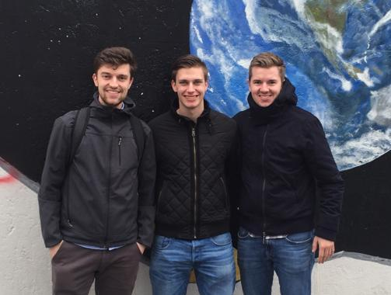

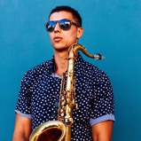




Coronzert – wie wir Künstlern helfen.
Suche
Log in
Über uns
Wir kommen alle drei nicht aus der Kunst- und Kulturbranche, sehen aber großen Handlungsbedarf bei kleinen Künstlern, die von lokalen oder kleineren Auftritten leben: Wir haben diese Plattform geschaffen, auf der Konzerte aus dem Wohnzimmer der Künstler in das eure gestreamt werden. So können digitale Tickets für diese Streams vorab von den Fans der kleineren Künstler und Bands gekauft oder während des Streams ein beliebiger Betrag gespendet werden.
Unterstützt Eure Künstler!
Finde jetzt dein persönliches Highlight:
Tarik
Konzert 28.03.20
19 Uhr
8€
Tim Turner
Konzert 28.03.20
18 Uhr
15€
Marai
Konzert 28.03.20
18 Uhr
10€
Poetry Slamer
Solo-Musiker
Solo-Musiker
Comedy
Pop & Jazz
Retro-Swing
Unterstütze Marai
- sicher dir hier dein Ticket

Slide 2


Wonach suchst du..?
Log in
Über uns
Wir kommen alle drei nicht aus der Kunst- und Kulturbranche, sehen aber großen Handlungsbedarf bei kleinen Künstlern, die von lokalen oder kleineren Auftritten leben: Wir haben diese Plattform geschaffen, auf der Konzerte aus dem Wohnzimmer der Künstler in das eure gestreamt werden. So können digitale Tickets für diese Streams vorab von den Fans der kleineren Künstler und Bands gekauft oder während des Streams ein beliebiger Betrag gespendet werden.
Unterstützt Eure Künstler!
Finde jetzt dein persönliches Highlight:
Tarik
Konzert 28.03.20
19 Uhr
8€
Tim Turner
Konzert 28.03.20
18 Uhr
15€
Marai
Konzert 28.03.20
18 Uhr
10€
Poetry Slamer
Solo-Musiker
Solo-Musiker
Comedy
Pop & Jazz
Retro-Swing
Unterstütze Marai
- sicher dir hier dein Ticket

Slide 3

Coronzert – wie wir Künstlern helfen.
E-Mail:
Suche
Log in
z.B.: Max.mustermann@web.de
Passwort:
Über uns
•••••••••
Wir kommen alle drei nicht aus der Kunst- und Kulturbranche, sehen aber großen Handlungsbedarf bei kleinen Künstlern, die von lokalen oder kleineren Auftritten leben: Wir haben diese Plattform geschaffen, auf der Konzerte aus dem Wohnzimmer der Künstler in das eure gestreamt werden. So können digitale Tickets für diese Streams vorab von den Fans der kleineren Künstler und Bands gekauft oder während des Streams ein beliebiger Betrag gespendet werden.
Unterstützt Eure Künstler!
Log in
Registrieren
Passwort vergessen?
Finde jetzt dein persönliches Highlight:
Tarik
Konzert 28.03.20
19 Uhr
8€
Tim Turner
Konzert 28.03.20
18 Uhr
15€
Marai
Konzert 28.03.20
18 Uhr
10€
Poetry Slamer
Solo-Musiker
Solo-Musiker
Comedy
Pop & Jazz
Retro-Swing
Unterstütze Marai
- sicher dir hier dein Ticket

Slide 4
Coronzert – wie wir Künstlern helfen.
Suche
Log in
Coronzerte
Proberaum
Über uns
Corontests
Wir kommen alle drei nicht aus der Kunst- und Kulturbranche, sehen aber großen Handlungsbedarf bei kleinen Künstlern, die von lokalen oder kleineren Auftritten leben: Wir haben diese Plattform geschaffen, auf der Konzerte aus dem Wohnzimmer der Künstler in das eure gestreamt werden. So können digitale Tickets für diese Streams vorab von den Fans der kleineren Künstler und Bands gekauft oder während des Streams ein beliebiger Betrag gespendet werden.
Unterstützt Eure Künstler!
Finde jetzt dein persönliches Highlight:
Tarik
Konzert 28.03.20
19 Uhr
8€
Tim Turner
Konzert 28.03.20
18 Uhr
15€
Marai
Konzert 28.03.20
18 Uhr
10€
Poetry Slamer
Solo-Musiker
Solo-Musiker
Comedy
Pop & Jazz
Retro-Swing
Unterstütze Marai
- sicher dir hier dein Ticket

Slide 5


Coronzert – wie wir Künstlern helfen.
Konzert 28.03.20
19 Uhr
8€
Konzert 28.03.20
18 Uhr
15€
Suche
Log in
Tarik
Tim Turner
Marai
Konzert 28.03.20
18 Uhr
10€
Poetry Slamer
Solo-Musiker
Solo-Musiker
Comedy
Pop & Jazz
Retro-Swing
Unterstütze Marai
- sicher dir hier dein Ticket
Coronzerte
Hier findet Ihr eine Übersicht über die Konzerte, die in Zukunft stattfinden. Ihr könnt durch das Verwenden von Filtern Eure Suche eingrenzen und lediglich die für Euch interessanten Konzerte angezeigt bekommen. Bucht einfach ein Ticket und seid dann zum angegebenen Zeitpunkt live dabei, wie Euer Lieblingskünstler exklusiv von Wohnzimmer zu Wohnzimmer spielt. Wenn Ihr selbst Künstler seid, könnt Ihr jederzeit ein Coronzert planen! Legt einfach ein Datum, eine Uhrzeit und einen Ticketpreis eures Aufrtritts fest und schon kann es losgehen!
Zu den Coronzerten!

Slide 6
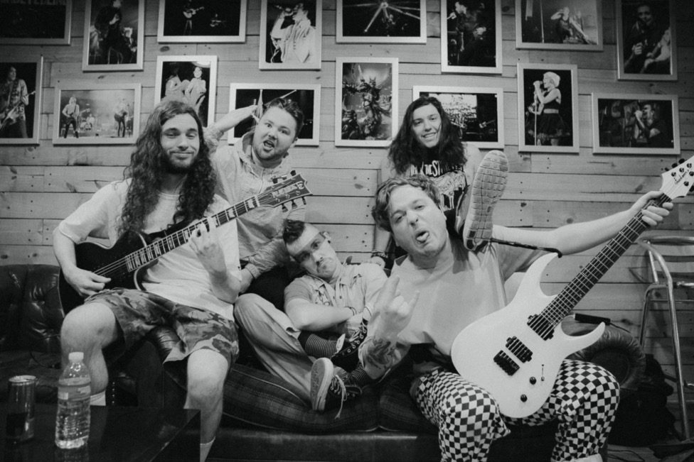
Coronzert – wie wir Künstlern helfen.
Suche
Log in
Proberaum
Im Proberaum steht das spontane Liveerlebnis im Vordergrund. Hier kann jedermann live performen und neues Material austesten oder einfach seine Reichweite vergrößern. Zudem könnt Ihr bei jedem Künstler, der sich Proberaum befindet, einfach mal rein lauschen. Und wenn der Künstler euch so gut gefällt, könnt Ihr im sogar eine kleine Spende geben. Probierts einfach mal aus!
Zum Proberaum!

Slide 7
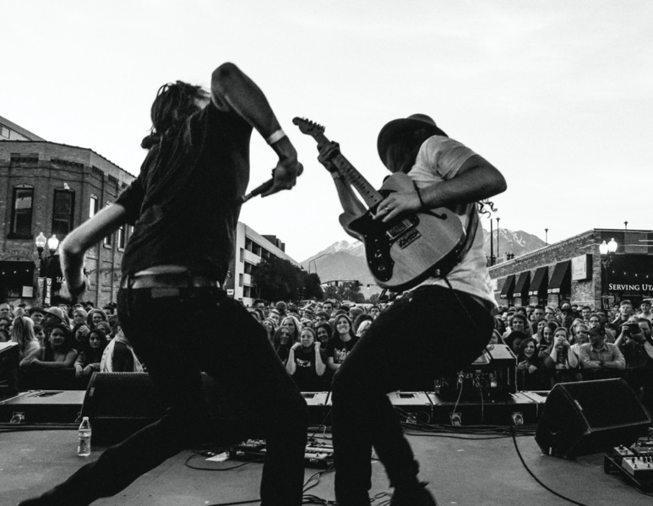
Coronzert – wie wir Künstlern helfen.
Suche
Log in
Corontests
Bei den Corontests kannst du entweder zuschauen, wie sich verschiedene Künstler duellieren und das Publikum überzeugen oder Du nimmst selbst teil und zeigst der Welt, dass Du der Beste bist. Die Künstler betreten nach und nach die Bühne und lassen das Publikum entscheiden, wer der Beste war! Die im Corontest gesammelten Spenden werden nach der Rangliste aufgeteilt. Ihr steht auf Action? Dann schaut vorbei!
Zu den Corontests!

Slide 8
Coronzert – wie wir Künstlern helfen.
Suche
Log in
Corontests
Bei den Corontests kannst du entweder zuschauen, wie sich verschiedene Künstler duellieren und das Publikum überzeugen oder Du nimmst selbst teil und zeigst der Welt, dass Du der Beste bist. Die Künstler betreten nach und nach die Bühne und lassen das Publikum entscheiden, wer der Beste war! Die im Corontest gesammelten Spenden werden nach der Rangliste aufgeteilt. Ihr steht auf Action? Dann schaut vorbei!
Zu den Corontests!
Über uns
Datenschutzerklärung
Impressum
Coronzert

Slide 9




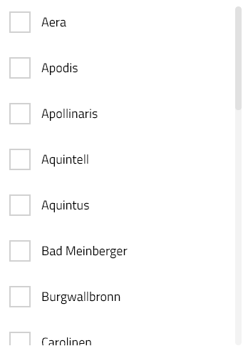
Coronzerte
Suche
Konto
Jetzt hier Dein Konzert planen!
Hier findet ihr eine Übersicht der nächsten Konzerte. Bucht euch euer Ticket und unterstützt eure Künstler
Tarik
W
E
R
B
U
N
G
Konzert suchen …
Konzert 28.03.20
19 Uhr
8€
Poetry Slamer
Black
Comedy
Unterstütze Tarik
- sicher dir hier dein Ticket
Blues
Contest
Tim Turner
Konzert 28.03.20
18 Uhr
15€
Comedy
Solo-Musiker
Pop & Jazz
Hiphop
Unterstütze Tim
- sicher dir hier dein Ticket
Jazz
Poetry Slam
Marai
Konzert 28.03.20
18 Uhr
10€
Solo-Musiker
Retro-Swing
Unterstütze Marai
- sicher dir hier dein Ticket

Slide 10
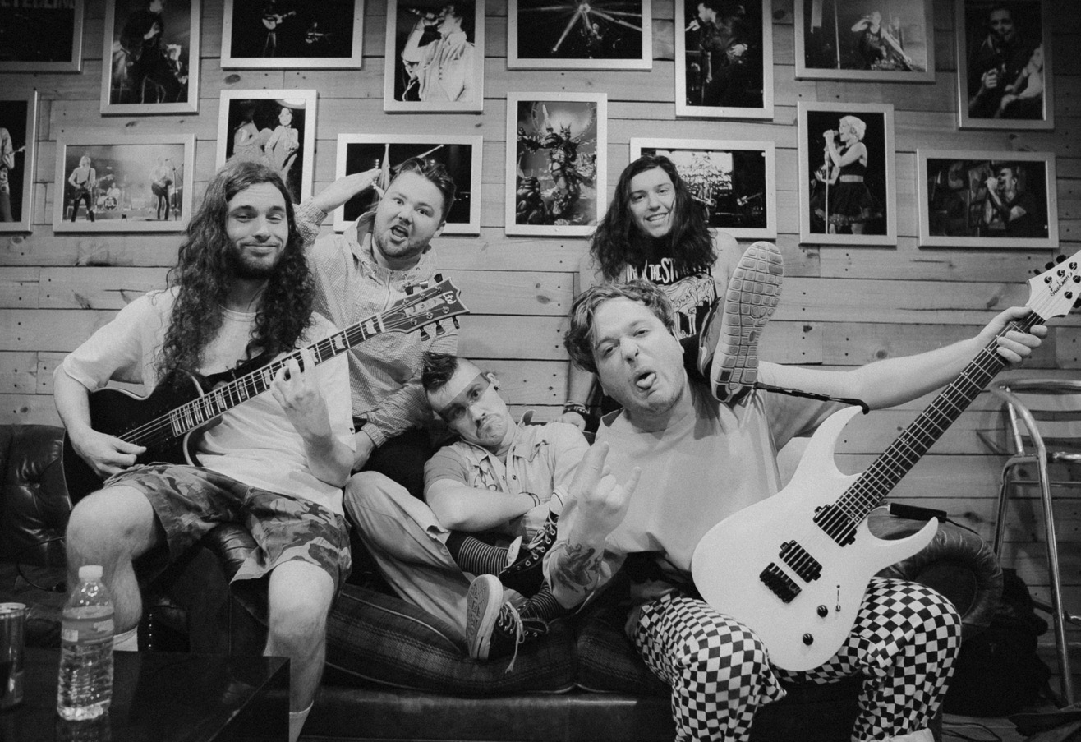




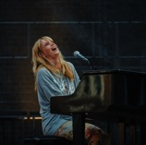

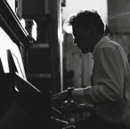
Proberaum
Suche
Konto
Starte hier Deinen Proberaum und gehe LIVE!
Hier findet ihr eine Übersicht der aktuellen Proberäume. Schaut einfach rein oder nutzt die zufällige Wiedergabe. Eure Künstler freuen sich, über jede Spende!
Proberaum suchen …
Tarik
Tim Turner
Marai
Black
Poetry Slamer
Solo-Musiker
Solo-Musiker
Comedy
Pop & Jazz
Retro-Swing
Blues
Tarik jetzt zusehen
Tim jetzt zusehen
Marai jetzt zusehen
Contest
Comedy
Mike
Alex
Timo
Solo-Musiker
Comedian
Solo-Musiker
Hiphop
Reggae
Indi-Rock
Jazz
Mike jetzt zusehen
Alex jetzt zusehen
Timo jetzt zusehen
Poetry Slam
Sophie
Lina May
Liam Owen
Zufälligen Proberaum zeigen
Solo-Musiker
Showdance
Solo-Musiker
Ballade
Ausdruck
Piano
Sophie jetzt zusehen
Lina jetzt zusehen
Liam jetzt zusehen

Slide 11


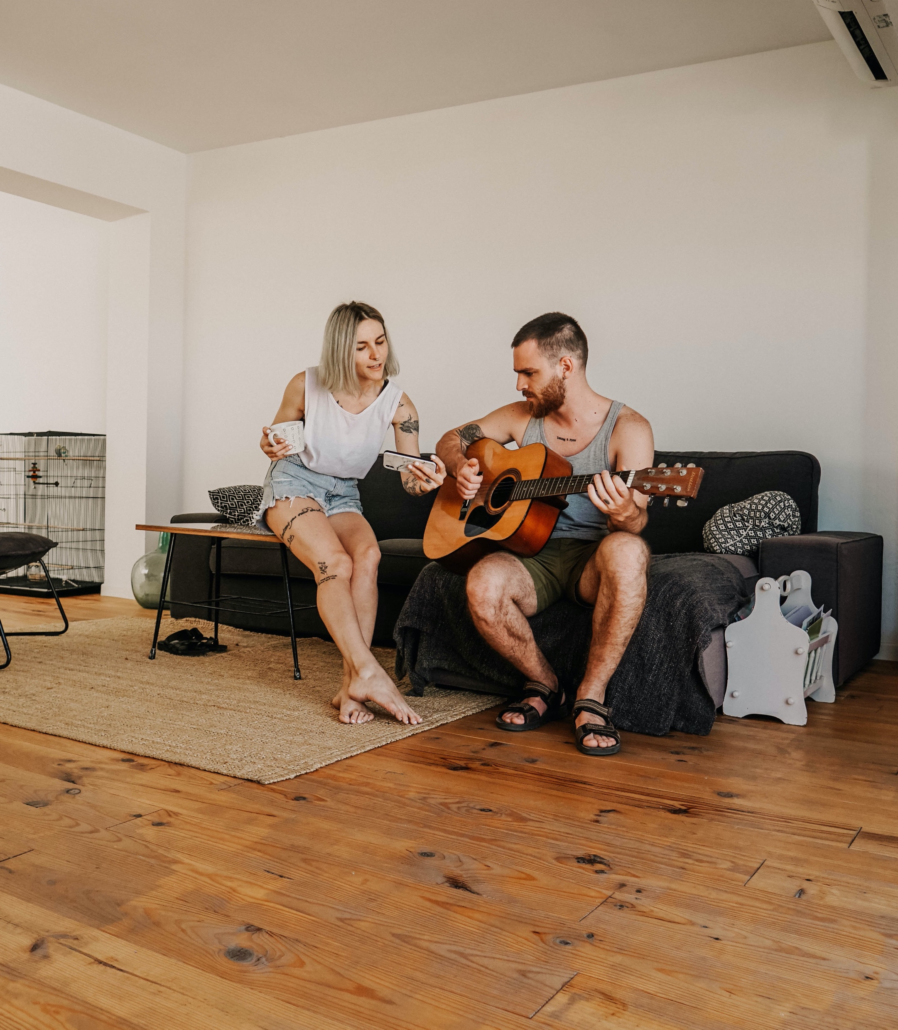
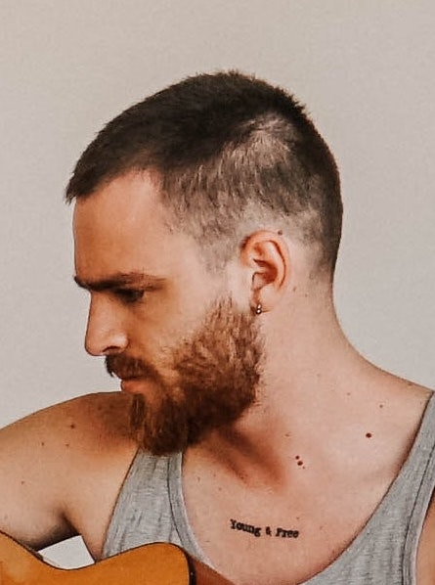
Proberaum - Zuschaueransicht
Suche
Konto
Ich find, die beiden rocken total!!! Macht einfach weiter so!! @tobi1997
Wer tritt da auf?
Könnt Ihr auch was vom Wendler spielen?! *-*
@marinaxoxo
Wann plant Ihr das nächste Konzert? ☺
@steffen_official
Alex & Marta Indie-Pop Duo
Wir geben am Donnerstag unser erstes Coronzert! Sichert euch Tickets ;) @alex&marta
Folgen
Wie gefallen Dir Alex & Marta? Hast du Feedback oder Fragen?
Spende jetzt!
Zurück zur Übersicht

Slide 12


Proberaum - Künstleransicht
Suche
Konto
Ich find, die beiden rocken total!!! Macht einfach weiter so!! @tobi1997
4237 Zuschauer
257$ verdient
Könnt Ihr auch was vom Wendler spielen?! *-*
@marinaxoxo
Wann plant Ihr das nächste Konzert? ☺
@steffen_official
Wir geben am Donnerstag unser erstes Coronzert! Sichert euch Tickets ;)
Reagiere auf Deine Zuhörerschaft?
Live-Aufnahme beenden

Slide 13
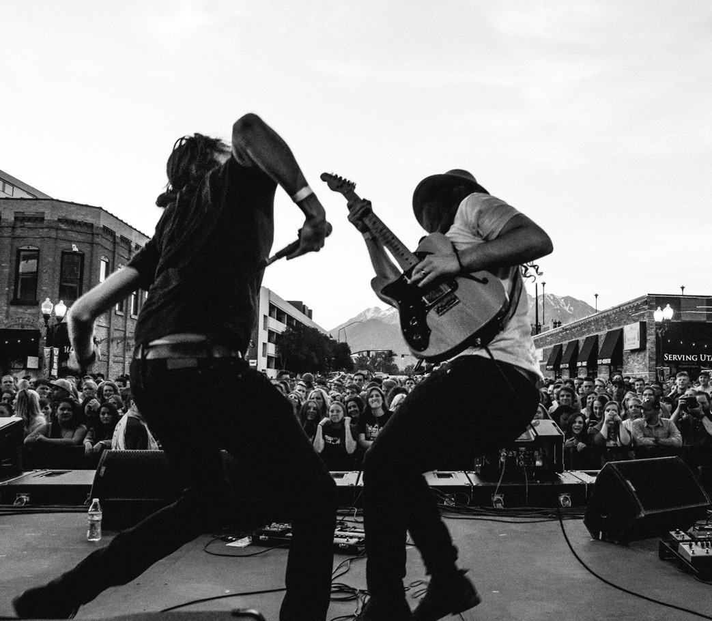
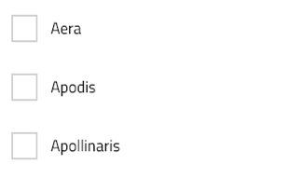



Corontests
Suche
Konto
Initiere deinen Corontest!
Betretet nach und nach die Bühne und lasst das Publikum entscheiden, wer der Beste war! Die im Contest gesammelten Spenden werden nach der Rangliste aufgeteilt. Klick auf den jeweiligen Titel, um zur Contest-Seite zu kommen.
W
E
R
B
U
N
G
Corontest suchen …
Alles Liebe
26.03.20 / 14:30
Kategorie:
Zeit pro Künstler:
Freie Plätze:
Poetry Slam
Poetry Slam
10 Minuten
Standup Comedy
3 von 5
Musik
Wer ist schon dabei?
Sing your Song
30.03.20 / 10:30
Kategorie:
Zeit pro Künstler:
Freie Plätze:
Musik
5 Minuten
1 von 4
Wer ist schon dabei?
Stadtleben
03.04.20 / 12:00
Kategorie:
Zeit pro Künstler:
Freie Plätze:
Standup Comedy
6 Minuten
4 von 4
Wer ist schon dabei?

Slide 14



Profil
Suche
Log in
Tim Turner
Solo-Musiker
Folgen
Pop & Jazz
Moderne Pop Musik gemixt mit klassichen Jazz Sounds.
Checkt doch mein Coronzert am Freitag aus!
Highlights
Bevorstehende Acts
Tim Turner
Tim Turner
Das war fett!
Klick dich in das Konzert von Samstag
Konzert 22.03.20
20 Uhr
8€
Eine Stunde live!
Checkt mein neues Album
Konzert 27.03.20
18 Uhr
8€

Slide 15
Coronzert
Startseite Mobilansicht

Slide 16





Coronzert
Tarik
Konzert 28.03.20
19 Uhr
8€
Coronzert
Poetry Slamer
Über uns
Comedy
Ticket
Wir kommen alle drei nicht aus der Kunst- und Kulturbranche, sehen aber großen Handlungsbedarf bei kleinen Künstlern, die von lokalen oder kleineren Auftritten leben: Wir haben diese Plattform geschaffen, auf der Konzerte aus dem Wohnzimmer der Künstler in das eure gestreamt werden. So können digitale Tickets für diese Streams vorab von den Fans der kleineren Künstler und Bands gekauft oder während des Streams ein beliebiger Betrag gespendet werden.
Coronzerte
Wir kommen alle drei nicht aus der Kunst- und Kulturbranche, sehen aber großen Handlungsbedarf bei kleinen Künstlern, die von lokalen oder kleineren Auftritten leben: Wir haben diese Plattform geschaffen, auf der Konzerte aus dem Wohnzimmer der Künstler in das eure gestreamt werden. So können digitale Tickets für diese Streams vorab von den Fans der kleineren Künstler und Bands gekauft oder während des Streams ein beliebiger Betrag gespendet werden.
Tarik
Konzert 28.03.20
19 Uhr
8€
Poetry Slamer
Proberaum
Comedy
Ticket
Wir kommen alle drei nicht aus der Kunst- und Kulturbranche, sehen aber großen Handlungsbedarf bei kleinen Künstlern, die von lokalen oder kleineren Auftritten leben: Wir haben diese Plattform geschaffen, auf der Konzerte aus dem Wohnzimmer der Künstler in das eure gestreamt werden. So können digitale Tickets für diese Streams vorab von den Fans der kleineren Künstler und Bands gekauft oder während des Streams ein beliebiger Betrag gespendet werden.

